Slide 1
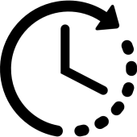
讀書計時器
1100309A羅琬婷

Slide 2

功能
檢視自我的休息是否影響讀書效率:
偵測目前時間，記錄開始&結束時間
記錄中途休息次數
記錄總休息時間
記錄總讀書時間
總讀書效率

Slide 3
有關按鈕
開始 : 記錄開始讀書的時間。
暫停 : 開始休息。
繼續 : 結束休息。
結束 : 記錄結束讀書的時間。
重置 : 重新開始新的讀書記錄。
以上一旦按下皆不可再按(暫停、繼續為三次以上不可)，除非按重置。

Slide 4
偵測目前時間，記錄開始、結束時間
標示目前的時間，當按下開始時，會記錄「開始讀書時間」；按下結束時，會記錄「結束讀書時間」。

Slide 5

記錄中途休息次數
暫停:當需要休息時即可按下，每次休息時間不限，但休息次數不可大於三次(暫停按鈕會鎖住)，以增進讀書效率。
繼續:休息結束時按下，若暫停的次數大於三次時也會鎖上。
效率警告:為了增進讀書效率，休息次數大於三次即不可再休息(每休息一次皆會警告)。

Slide 6

記錄總休息時間
記錄每次按下「暫停鍵」和「繼續鍵」的間隔時間，以檢視自己的讀書效率。

Slide 7
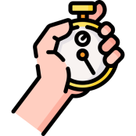
記錄總讀書時間
記錄每次按下「開始鍵」和「結束鍵」的間隔時間，扣除休息時間，計算總讀書時間。

Slide 8
總讀書效率
效率=讀書總時間/休息總時間*100%(四捨五入)
(休息總時長=0，讀書總時間>0 : 效率為100%)
效率>50 : 印出“效率高!”
效率<=50 : 印出“效率低，請加油!”

